Slide 1

Henrik Ibsen: EN FOLKEFIENDE
Bilder og fakta til bruk sammen med undervisningsopplegget

Slide 2
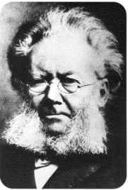

Slide 3
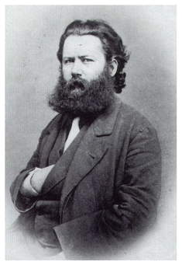
En folkefiende ble skrevet av Norges mest berømte forfatter og dramatiker, Henrik Ibsen (1828 - 1906), i 1882.

Slide 4
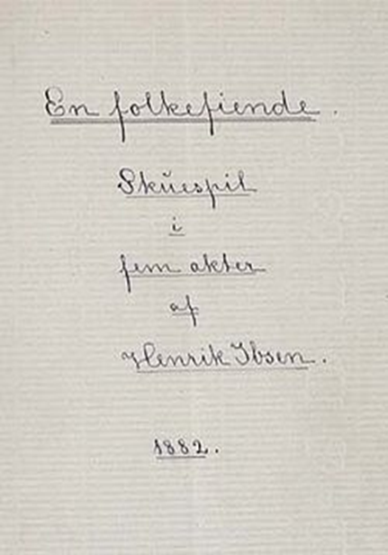
Ibsens håndskrevne originalmanus
En folkefiende ble en stor suksess da det ble satt opp både i Oslo på Nasjonalteateret og i Bergen på Den nasjonale scene allerede året etter i 1883.

Slide 5

Sosialt samvær hos Stockmann
Foto: Stig Håvard Dirdal

Slide 6
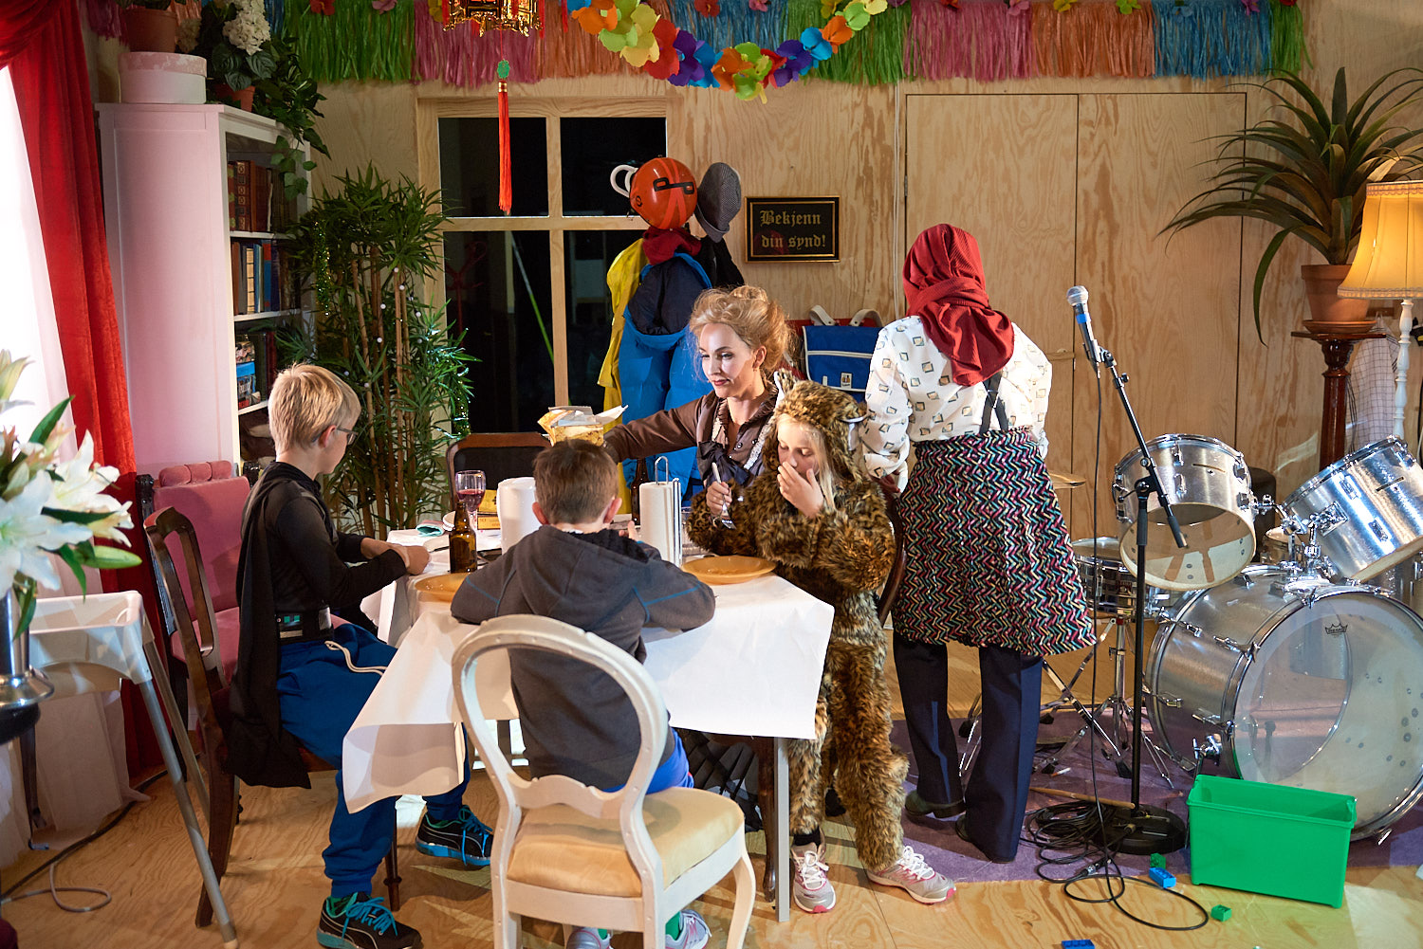
Foto: Stig Håvard Dirdal

Slide 7
Litt fakta om Ibsen
En kort introduksjon:
Læreren viser bildet av Henrik Ibsen (PP bilde) – og spør: Kjenner dere igjen denne mannen? Hva han er kjent for osv., og får gjennom elevenes svar og egen fortelling (se slide til slutt i PP) fram at:
Det er Henrik Ibsen, en norsk verdenskjent forfatter (som ble født i Skien i 1828 og døde i Oslo i 1906, 78 år gammel)
Ibsen skrev 25 skuespill som i tidsrommet 1850 – 1899, det blir i snitt et skuespill annet hvert år.
Hans aller mest kjente skuespill spilles den dag i dag over hele verden på alle slags språk. De er Peer Gynt, Et dukkehjem, Vildanden, (Brand, Gjengangere, Fruen fra havet og Hedda Gabler). En folkefiende ble en suksess og ofte spilt i Ibsens levetid.

Slide 8
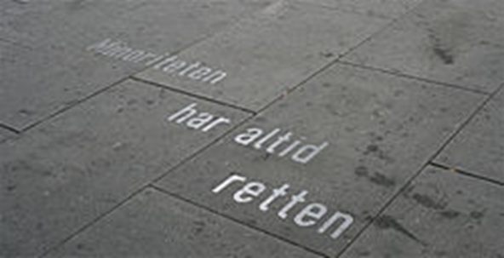
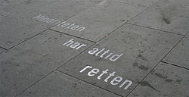
Ett av 69 Ibsen sitat på fortauene i Oslo sentrum

Slide 9
Læreren forteller/får i gang en dialog med elevene om f.eks. (velg det du vil ha med):
Når levde Ibsen? Hvor mange dramaer skrev han? (25) Når kom det første? (1850) Når det siste? (1899).
Han skrev altså 25 dramaer på ca. 50 år, hvor mange blir det i snitt hvert år?
Om hans historiske periode og om hans samtidsdramaperiode, og hva som kjennetegner hver av dem. Hans mest kjente skuespill hører alle til de vi kaller samtidsdramaene, det vil si at de tar opp temaer og konflikter fra tiden Ibsen levde i, fra hans samtid.
En folkefiende var en reaksjon på motstanden og skandalen rundt stykket Gjengangere (1881).
Hans tidligste verk er kalt historiske spill fordi her hentet ideene fra historien. I alt skrev han 16 samtidsdramaer – 16 dramaer som han trengte ideer, temaer og konfliktsituasjoner til. Hvor fikk Ibsen mon tro sine ideer i fra? Hvor fikk han ideen(e) til å skrive En folkefiende fra?

